Slide 1
개요
사이트명: 유튜브채널 ‘제이와나’ (https://www.youtube.com/channel/UCf0Mkch3BAnkioVz7XQGYtw)
기간: ??
스크랩 목록: 제이와나(JAYWANA)
목적: 반려동물 분야에서 어떤 타이틀의 콘텐츠가 가장 많은 조회수를 기록했을까?

Slide 2
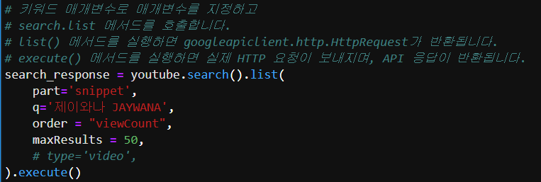
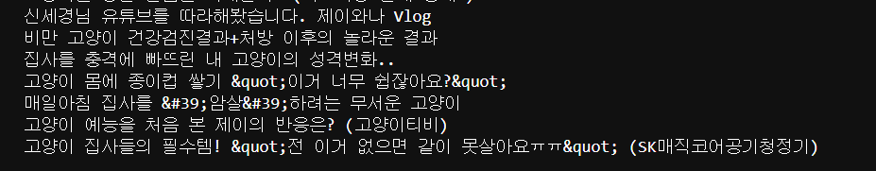
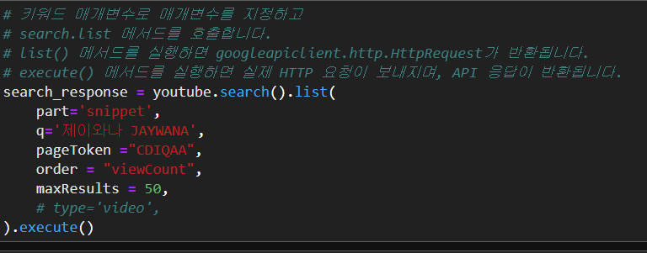
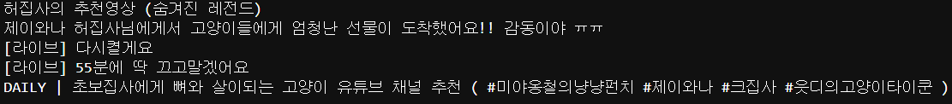
유튜브 페이지 넘기면서 크롤링

Slide 3
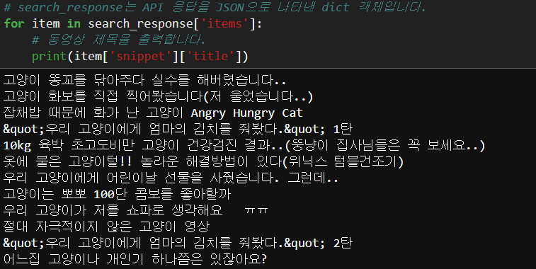
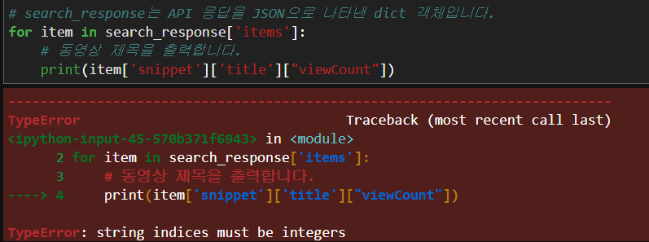
조회수 데이터
?????

Slide 4
개요
사이트명: 한국거래소 (http://marketdata.krx.co.kr)
기간: 5/18 ~ 6/18
스크랩 목록: 삼성전자 일별 주가 변화
목적: 삼성전자 주가의 트렌드………………
일자
종가
대비
시가
고가
저가
거래량
거래대금
시가총액
상장주식수

Slide 5
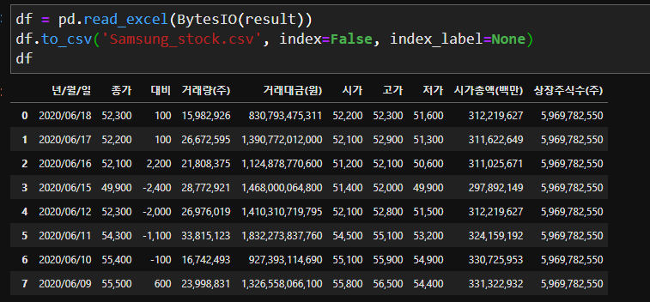
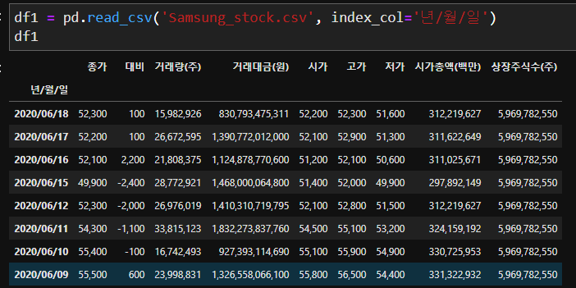
데이터 프레임 - 인덱스 칼럼 변경

Slide 6
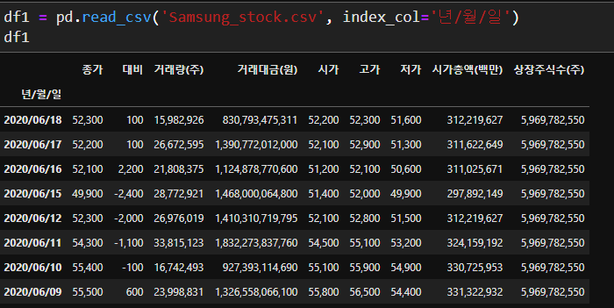
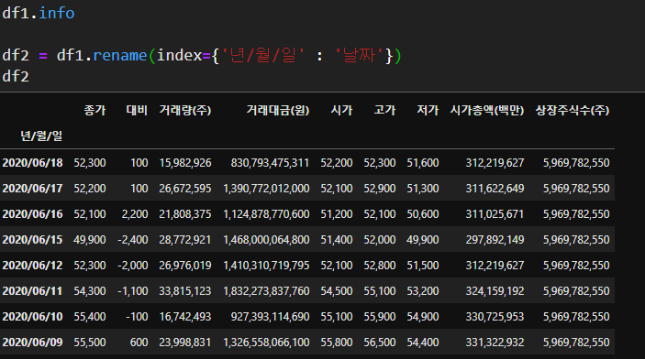
데이터 프레임 – 인덱스명 변경
?????

Slide 7
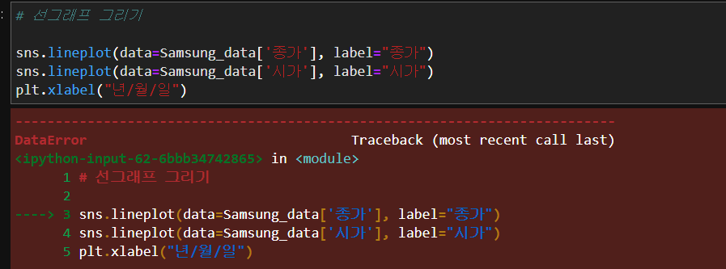
데이터 시각화
데이터프레임 안에 있는 숫자에
“,”와 “띄어쓰기” 삭제한 후,
pd.to_numeric() 을 사용해서 숫자로 변형해줘야 차트 생성 가능

